Slide 1
Роль атмосферного азота в питании водорослей Cyanophytes в экосистеме Каспийского моря: оценка с помощью CNPSi-модели
Леонов А.В. (ИО РАН),
Семеняк Л.В.(ВНИРО), ЧИЧЕРИНА(ИО РАН)
1

Slide 2
Для океанических и морских акваторий характерен дефицит биогенных веществ (БВ), включая растворенные в воде формы N. К дефициту БВ в морской среде хорошо приспособлена группа синезеленого фитопланктона (отдел Cyanophites) [1, 2]. Зоны их обитания – открытые океаниче-ские олиготрофные воды тропиков и субтропиков с дефи-цитом N, воды эстуариев, рифов, морских микробных ма-тов в сообществах мангровых зарослей. Выявлена тесная взаимосвязь между «цветением» Cyanophites и общим отношением (по весу) N:P < 20 в природных водах [2].
Каспийское море - водоем с дефицитом минераль-ных форм N (N_{m}). Cyanophites в Каспии представлены доми-нирующими пресноводными и солоноватоводно-пресновод-ными видами (Anabaena bergi f minor, Nodulavia spunuhena, N. harvegana и др.) - N-фиксаторами (обитают в эстуариях и прибрежных зонах морей, где освещенность и Р лимитиру-ют развитие фитопланктонных водорослей [2].

Slide 3
Tаблица 1. Количество групп синезеленых в отделе Cyanophites в разных акваториях Каспия (1 – морские, 2 – солоноватоводные, 3 – солоноватоводно-пресноводные, 4 – пресноводные, 5 –прочие) [3 - Каспийское море.., 1985]
Район Каспия | Экологичемкие группы фитопланктона
 | 1 | 2 | 3 | 4 | 5 | Всего
Северный | 2 | 10 | 23 | 31 | 24 | 90
Средний | 1 | 11 | 19 | 16 | 13 | 60
Южный | - | 1 | 2 | 3 | 4 | 10
Все море | 2 | 13 | 27 | 34 | 26 | 102
В Каспии значительные биомассы Cyanophites отмечены при смешении пресных и соленых вод, их развитие зависит от значений Тw и Sw [3].

Slide 4
Систематизация экологической информации показала, что сообщество фитопланктона в Северном Каспии с 1960–1970 по 1986–1994 гг. изменилось – доля крупноклеточных диатомовых и зеленых водорослей снизилась с 20–70 до 1–25%, мелких видов Cyanophites и зеленых возросла до 40%, а по биомассе составила 21% [5]. Cyanophites обладают высокой приспособленностью к условиям обитания для получения максимума биомассы и, в частности, потребления разных форм N (аммония, нитритов, нитратов, некоторых органических соединений, а также фиксации растворенного в воде атмосферного N₂ из верхнего 0–1 метрового слоя) [6].
Цель исследования – с помощью CNPSi-модели, ранее примененной для исследования экосистемы Каспийского моря [7], оценить роль процесса фиксации атмосферного N₂ на динамику БВ. Модель включает три группы фитопланктона (F1, F2, F3), которые при росте биомассы потребляют минеральные формы N и Р. Диатомовые (F1) также потребляют Si, а Cyanophites (F2) – растворенный в воде атмосферный N₂.
В CNPSi-модели [8] потребляемые биомассой F2 формы N заданы суммой:
plF2N = d₁₈ NH₄ + d₁₉ NO₂ + d₂₀ NO₃ + d₂₁ DON + d₁₈₇ N₂ + d₁₉₃ UR,
где d_{i} – коэффициенты предпочтения в потреблении разных N-форм (Σd_{i} = 1).

Slide 5
В расчетах по варианту 1 (без учета N-фиксации) динамика биомассы F2 вычислялась при значениях коэффициентов: d₁₈ = 0.2, d₁₉ = 0.05, d₂₀ =0.7, d₂₁ = d₁₈₇ = 0.0, d₁₉₃ = 0.05, а в варианте 2 (с учетом N-фиксации) – они принимались равными: d₁₈ = 0.19, d₁₉ = 0.05, d₂₀ = 0.69, d₂₁ = 0.0, d₁₈₇ = 0.02, d₁₉₃ = 0.05 (Σ d_{i} = 1). Значение коэффициента d₁₈₇ = 0.02 было выбрано при сопоставлении с подобными расчетными значениями N-фиксации, имеющимися в литературе.
Содержание N₂ и О₂ в воде вычисляются по эмпирическим уравнениям в зависимости от значения температуры воды (Т^{о}С):
[N₂]=22.33×exp(–0.0207×T) и [O₂]=14.61996 – 0.4042×Т + 0.00842×Т² – 9×10^{–4}×Т³.
Общие диапазоны изменений концентраций N₂ и O₂ в течение года составили соответственно 13.04–22.14 мг N/л и 8.00–14.130 мг O₂/л. Наименьшие концентрации растворенных газов в течение года отмечены в водах района 4, а наибольшие – района 1.
На рис. 1 показаны изменения в течение года концентраций N_{min} и DIP в западных и восточных районах Каспийского моря в вариантах 1 (а, б) (без N-фиксации [5]) и 2 (в, г) (с учетом этого процесса с участием Сyanophites). Рис.2 отражает колебания минеральных форм N (NО₃, NH₄, NO₂) летом при малых их значениях (при отсутствии N-фиксации) в западных и восточных районах.

Slide 6
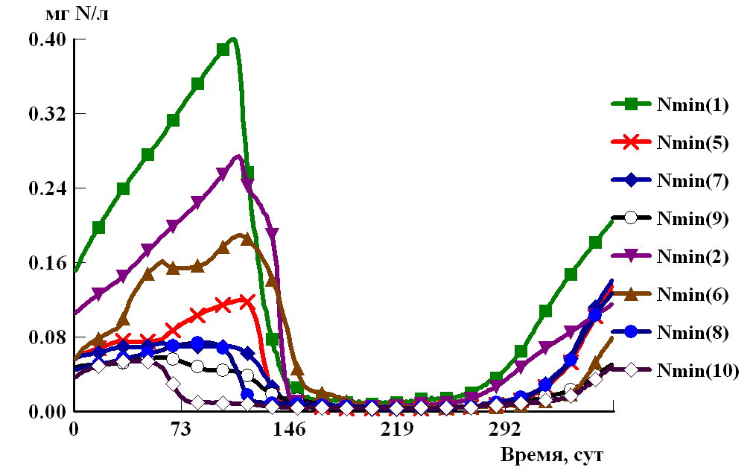
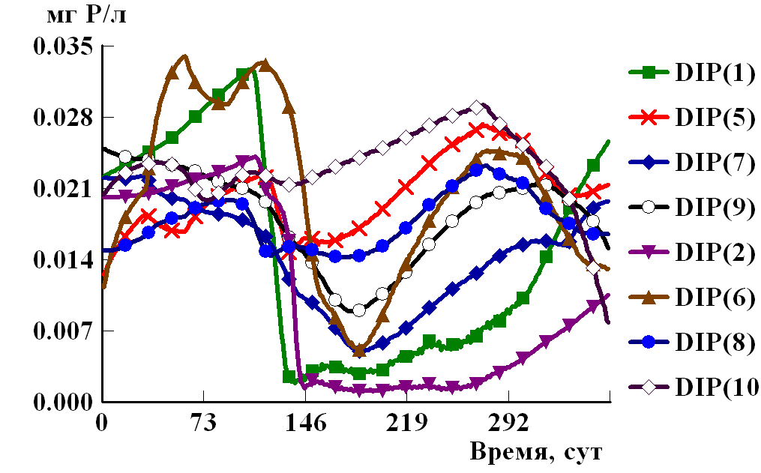
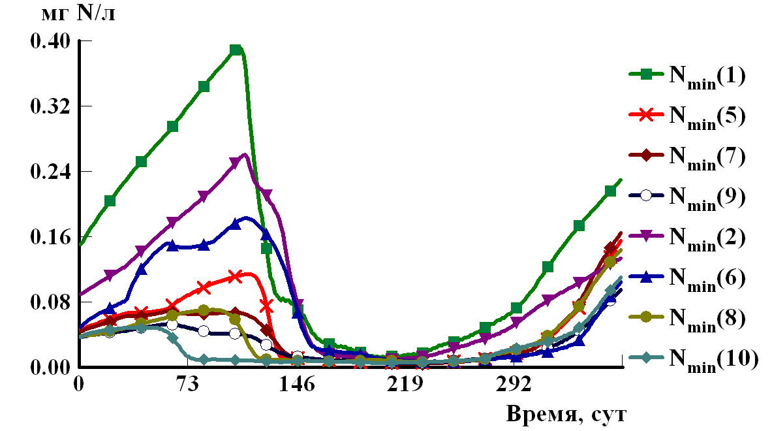
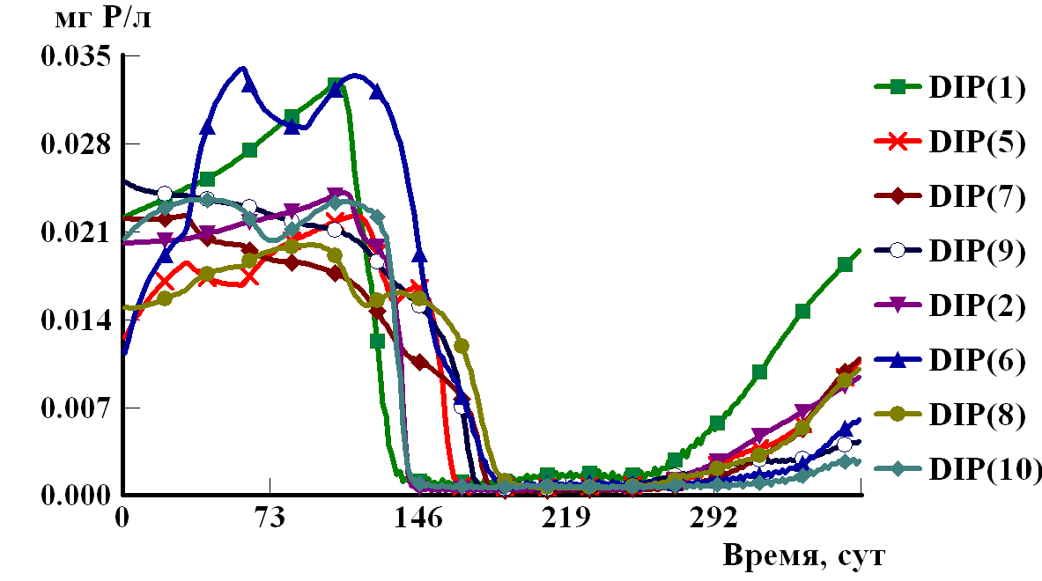
(а) | (б)
(в) | (г)
Рис. 1. Динамика расчетных концентраций Nmin (а, в) и DIP (б, г) по районам Каспия: (а), (б) – без N фиксации, (в), (г) – с фиксацией N с участием Cyanophites

Slide 7
Рис. 2. Расчетная динамика концентраций NO3 (a, б), NH4 (в, г), NO2 (д, е) в период минимума летом без фиксации N2 -- слева (районы западные), справа - (восточные) в Каспийском море
(а) (в) (д) | (б) (г) (д)

Slide 8
Комментарии изменений концентраций минеральных форм N при отсутствии потребления атмосферного N2 фитопланктоном F2
1. Изменения минеральных концентраций форм N в летний период оказывает влияние на динамику форм Р и Si, а также биомасс организмов.
2. Малые концентрации минеральных форм N летом не способствуют активному потреблению форм Р и Si фитопланктоном, поэтому концентрации DIP и DISi летом возрастают в водах Средней и Южной частях моря.
3. В Северных районах (1 – 4) в летний период диапазоны изменения концентраций NН4 выше, чем NO3 и NO2.
4. Повышенные колебания концентраций NO3 в водах западных районов 1 и 4 зависят от стока р. Волга, а в восточных районах 2 и 3 – от стока р. Урал.
5. В Северных районах летние низкие концентрации NO3 выше в западных районах, а в восточных районах концентрации NO3 и NH4 сопоставимы.
6. В районах Средней и Южной частях моря летом концентрации NH4 и NO3 ниже, чем в Северных районах, однако они сопоставимы в западных и восточных районах.

Slide 9
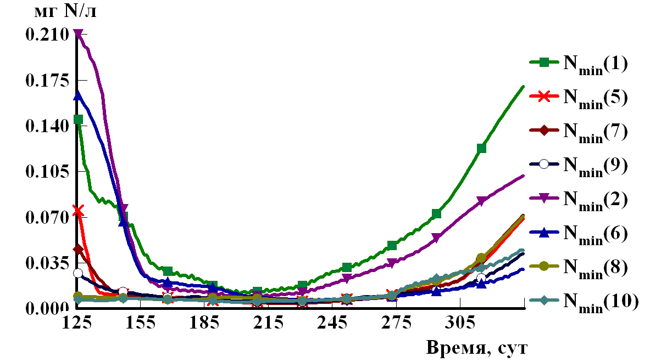
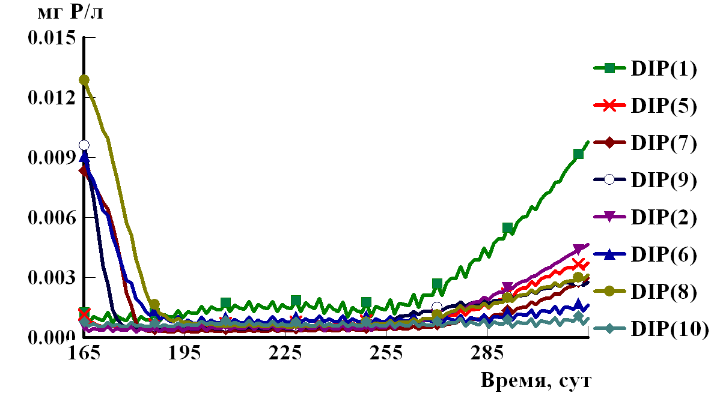
Рис. 3. Расчетная динамика cуммарных концентраций Nmin (a) и DIP (б) в период минимума летом при учете фиксации N2 в Каспийского моря - в районах западных (1, 5, 7, 9) и восточных (2, 6, 8, 10)
(а) | (б)

Slide 10
Из рис. 1 следует, что динамика N_{min} в вариантах расчетов 1 и 2 практически не меняется, тогда как в концентрациях DIP в течение лета при развитии N-фиксации исчезли повышения, наблюдаемые во всех районах, когда N-фиксация не учитывалась.
Таким образом, N-фиксация прежде всего влияет на соотношения N_{min} :DIP, определяющее лимитирование развития биомасс фитопланктона по БВ. При отсутствии N-фиксации лимитирование отражают низкие отношения N_{min}:DIP – в районах Средней и Южной частях моря в летне-осенний период это отношение было соответственно в пределах 1.9–2.7 и 0.8–1.2 (при малом содержании N_{min} – 5–6 мкг N/л. В Северных районах 1 и 2 под влиянием стока Волги и Урала отношение N_{min}:DIP в морской воде составляло 7.8 и 8.4 [5].
При развитии с участием Cyanophites N-фиксации (табл. 2) резко меняются значения N_{min}:DIP в разные периоды года (особенно с мая по июль) при малом содержании БВ, отражая условия лимитирования фитопланктона по N и Р (как совместно, так и по отдельности). Cодержание N₂ в воде с января до середины марта и в ноябре-декабре составляет 18–22 мг N/л, в мае-июле – падает до 13–16 мг N/л. В табл. 3 приведены значения N–фиксации Cyanophites с мая по декабрь по районам Каспийского моря.

Slide 11
Таблица 2. Значения отношений N_{min}:DIP в водах районов 1 – 10
Каспийского моря при развитии N–фиксации (перед и над чертой – районы запада, за и под чертой – востока.
Ме-сяц | Районы Каспийского моря в разных его частях
 | северная часть |  | средняя часть |  | южная
 | 1 / 2 | 4 / 3 | 5 / 6 | 7 / 8 | 9 / 10
I – IV | 8.1–11.8 5.2–10.4 | 6.4–7.1 4.8–9.9 | 3.5–5.1 3.9–5.2 | 2.4–3.7 2.7–3.5 | 1.7–2.1 2.0–0.4
V | 12.1–78 10.7–166 | 3.6–19.4 10.3–239 | 0.6–4.1 3.5–5.1 | 1.1–3.2 0.5–0.6 | 0.8–1.5 0.3–8.2
VI | 54–30.0 83–40.1 | 19.9–24.1 151–66.7 | 0.8–11.2 2.4–3.8 | 0.9–2.0 0.5–0.8 | 0.8–6.1 11.0–10.9
VII | 19.9–10.0 32.5–21.7 | 24.8–14.6 58.2–34.9 | 12.6–9.8 14.7–13.7 | 21.3-15.9 5.1-12.0 | 18.7–13.1 9.9–7.4
VIII –XII | 21.6–15.6 43.6–15.0 | 24.7–11.4 55.7–15.8 | 8.5–14.0 8.3–15.9 | 11.8–15.1 9.9–14.1 | 6.6–18.9 8.9–35.0

Slide 12
Условия лимитирования фитопланктона по t и по р-м 1–10 Каспия
at N_{min} : DIP = 7–12 (limiting of phytoplankton biomass growth by N, and by Р)
мг N/л. В табл. 3 приведены значения N–фиксации Cyanophites с мая по дека по районам Каспийского моря.
при N_{min} : DIP = 7–12 (лимитирование фитопланктона по N, и по Р) 2. при N_{min} : DIP > 12 (лимитирование фитопланктона по Р) 3. при N_{min} : DIP < 7 (лимитирование фитопланктона по N) 4. при N_{min} : DIP < 1 (при особенно низких концентрациях БВ)
Р-н 1: I – IV, V (120–129 сут) ,VII–VIII (192–243 cут), XII | Р-н 2: II–IV, V (120–138 cут)
Р-н 4: – IV, VII (182–212 cут), XI–XII | Р-н 3: III – V (60–138 сут)
Р-н 5: VI – XI (161–334 сут); Р-н 7: VIII | Р-н. 6 – VIII – X; Р-н 8: VII – X (192–304 сут)
Р-н 9: VIII – IX, XI | Р-н 10: V – VIII (143–243 сут)
Р-н 1: V – VII (130–191 сут), IX - XI | Р-н 2: V – XII (139–365 cут)
Р-н 4: V – VI (139–181 сут), VII – X (182–304 сут) | Р-н 3: V – XII (139–365 сут)
Р-н 5: XII; Р-н 7: VII, IX – XII; Р-н 9: VII, XII | Р-н 6: VII, XI – XII; Р-н 8: XI – XII; Р-н 10: IX - XII
Р-н 4: I – III, V (120–138 сут) | Р-н 2: I ; Р-н 3: I – II ; Р-н 6: V
Р-н 5: V ; Р-н 7: V ; Р-н 9: V, X | Р-н 8: V, VII (182–191 сут)
Р-н 5: V–VI (139 - 160 сут) – N_{min}: DIP = 0.6–0.8 | Р-н 8: V – VI (120–181 cут) – N_{min}: DIP = 0.5–0.8
Р-н 7: VI (15–160 сут) – N_{min}: DIP = 0.9; | Р-н 10: III – IV (60–119 cут) – N_{min}: DIP = 0.8–0.4;
Р-н 9: V (139–150 сут) – N_{min}: DIP = 0.8–0.9; VI (151–160 сут) – N_{min}: DIP = 0.8 | V – (120–138 cут) – N_{min}: DIP = 0.3–0.4

Slide 13
В Северной части только в районе 1 отношения N_{min}: DIР в январе–апреле в пределах 7–12 (среднее 10.3), в районах 2–4 они составили 5.2–10.3, 4.8–9.9 и 6.5–7.1 (при средних 7.9, 7.4 и 6.8 – все ниже, чем в районе 1).
В районах 1–3 для мая–декабря сохраняются значения N_{min}: DIР > 12 (лимитирование по Р). Однако во всех районах (1–4) отмечены краткие периоды смены лимитирования фитопланктона (на лимитирование и N, и Р).
Для Средней и Южной частей моря для периода январь–апрель нет отличий в средних значениях N_{min}:DIР между западными и восточными районами. Для районов 5–10 все отношения N_{min}:DIР < 7 (лимитирование по Р в отдельные месяцы). Во вторую половину года возможна смена условий лимитирования фитопланктона как по времени (от одного месяца к другому), а также и по пространству (между западными и восточным районами.
Очевидно, отмеченная смена условий лимитирования развития фитопланктона, фиксируемая по изменениям отношения N_{min}:DIР в большей степени связана с низкими концентрациями БВ и не может служить надежным критерием условий развития фитопланктона. При низких концентрациях БВ отношения N_{min}:DIР в отдельные периоды могут быть < 1 (меняться в пределах 0.3–0.9) в районах Средней и Южной частей моря.

Slide 14
Таблица 3. Значения N фиксации (NФ) Cyanophites для отдельных месяцев
(с мая по декабрь) по районам Каспийского моря и суммарно за год
Район | V | VI | VII | VIII | IX | X | XI | XII | NФ, Тг N год
 | Западные районы (10⁹ г N/(м³×месяц); (Т = 10¹² г)
1 | 40.8 | 28.0 | 15.5 | 20.1 | 14.1 | 2.0 | 0.1 | – | 0.121
4 | 27.5 | 15.5 | 7.1 | 8.6 | 5.8 | 0.4 | 0.1 | 0.01 | 0.065
5 | 8.7 | 188.3 | 67.3 | 67.6 | 36.2 | 4.9 | 0.2 | 0.04 | 0.373
7 | – | 49.8 | 65.8 | 47.4 | 23.3 | 4.8 | 0.2 | 0.05 | 0.191
9 | 0.5 | 153.6 | 127.9 | 114.0 | 40.9 | 9.3 | 1.1 | 0.3 | 0.448
 | Восточные районы (10⁹ г N/(м³×месяц); (Т = 10¹² г) |  |  |  |  |  |  |  | Σ=1.198
2 | 25.6 | 12.6 | 7.0 | 7.1 | 4.1 | 0.4 | 0.02 | – | 0.057
3 | 26.9 | 11.1 | 6.6 | 7.2 | 4.4 | 0.4 | 0.03 | – | 0.057
6 | 0.3 | 17.3 | 59.3 | 52.6 | 28.7 | 8.2 | 2.0 | 0.1 | 0.168
8 | 1.9 | 77.3 | 74.4 | 68.5 | 32.2 | 5.1 | 0.3 | 0.1 | 0.260
10 | 242.8* | 115.0 | 114.3 | 116.2 | 67.8 | 29.0 | 9.0 | 1.3 | 0.694
Примечание: *суммарно за IV и V месяцы |  |  |  |  |  |  |  |  | Σ=1.236

Slide 15
Наибольшая фиксация N₂ составила: в районе 1 за май–август – 104.4×10⁹ г N/(м³×мес), в районах 2–4 – за май–июнь – 38.2×10⁹, 38.0×10⁹ и 43.0×10⁹ (всего 119.2×10⁹) г N/(м³×мес), в районах 5 и 6 – за июнь–сентябрь – 359.4×10⁹ и 157.9×10⁹ г N/(м³×мес), в районах 7 и 8 – за июнь–сентябрь – 186.3×10⁹ и 252.4×10⁹ г N/(м³×мес), в районах 9 и 10 – соответственно за июнь–сентябрь – 436.4×10⁹ г N/(м³×мес) и за апрель–октябрь – 685.1×10⁹ г N/(м³×мес). При этом для глубоководных районов 5–10 (Средняя и Южная части моря) в расчетах учитывались значения объемов воды в верхних слоях.
Всего для западных и восточных районов моря фиксация атмосферного N₂ составила соответственно 1.198 и 1.236 Тг N/год, и суммарно для всего моря – 2.434 Тг N/год.
Литературные данные по скоростям фиксации N₂:
северная часть Атлантического и Тихого океанов – 1.7 (1.3–2.2) и 35 (30–41), южная часть Атлантического и Тихого океанов – 1.1 (0.9–1.4) и 24 (20–28) Тг N/год (оценки по средним геометрическим полевым данным в каждом бассейне [9]);
оценка фиксации N₂ для Каспия меньше значения глобальной фиксации N₂ в морских экосистемах (10 Тг N/год), но близкая по значению (1.5 Тг N/год) для района Северной Атлантики (лимитирование низкими фосфатами [9]).
Процесс фиксации N₂ контролируется сложным взаимодействием физико-химических и биологических факторов, далеко выходящих за рамки простого поступления в морскую среду Р, регулируемых турбулентными процессами, а также содержанием О₂, поступлением органического вещества (ОВ), наличием следовых количеств металлов (особенно Fe), симбиозами разных организмов, процессами выедания и др. [2].

Slide 16
Таблица 4. Количество потребленных форм N и Р Cyanophites за год в разных районах Каспийского моря (выше и ниже черты – соответственно без и с фиксацией N)
Район | N формы, мг N/(л х год) |  |  |  |  | P формы, мг P/(л х год) |  |  | Nm:Pdis ⅀N :Pdis
 | NO₃ | NO₂ | NH₄ | N₂ | ⅀ форм N | DIP | DOP | Pdis
1 | 0.2215 0.0677 | 0.0122 0.0021 | 0.1604 0.0226 | - 0.7555 | Nmin = 0.3941 Nmin+N2= 0.8498 | 0.0550 0.0902 | 0.0358 0.1502 | 0.0908 0.2404 | 4.3 3.7
4 | 0.1246 0.0272 | 0.0051 0.0008 | 0.0754 0.0084 | - 0.5730 | Nmin = 0.2051 Nmin+N2= 0.6104 | 0.0315 0.0644 | 0.0054 0.0834 | 0.0369 0.1478 | 5.6 4.1
5 | 0.0215 0.0053 | 0.0033 0.0006 | 0.0570 0.0075 | - 0.3899 | Nmin = 0.0818 Nmin+N2= 0.4044 | 0.0123 0.0698 | 0.0003 0.0479 | 0.0126 0.1177 | 6.7 3.4
7 | 0.0350 0.0062 | 0.0020 0.0003 | 0.0332 0.0037 | - 0.1848 | Nmin = 0.0702 Nmin+N2= 0.1955 | 0.0079 0.0325 | 0.0003 0.0214 | 0.0072 0.0539 | 9.8 3.7
9 | 0.0230 0.0045 | 0.0023 0.0004 | 0.0378 0.0051 | - 0.1957 | Nmin = 0.0631 Nmin+N2= 0.2064 | 0.0080 0.0438 | 0.0002 0.0234 | 0.0082 0.0672 | 7.7 3.1
2 | 0.2533 0.0863 | 0.0048 0.0007 | 0.0691 0.0077 | - 0.4716 | Nmin = 0.3272 Nmin+N2= 0.5675 | 0.0379 0.0482 | 0.0284 0.0808 | 0.0663 0.1290 | 4.9 4.4
3 | 0.2630 0.0745 | 0.0051 0.0005 | 0.0735 0.0055 | - 0.3850 | Nmin = 0.3416 Nmin+N2= 0.4660 | 0.0394 0.0396 | 0.0312 0.0620 | 0.0706 0.1016 | 4.8 4.6
6 | 0.0343 0.0092 | 0.0051 0.0006 | 0.0818 0.0097 | - 0.3773 | Nmin = 0.1205 Nmin+N2= 0.3993 | 0.0221 0.0786 | 0.0013 0.0661 | 0.0234 0.1447 | 5.2 2.8
8 | 0.0206 0.0045 | 0.0021 0.0004 | 0.0339 0.0049 | - 0.2078 | Nmin = 0.0566 Nmin+N2= 0.2183 | 0.0068 0.0481 | 0.0001 0.0209 | 0.0069 0.0690 | 8.2 3.2
10 | 0.1044 0.0187 | 0.0045 0.0007 | 0.0714 0.0093 | - 0.4891 | Nmin = 0.1803 Nmin+N2= 0.5194 | 0.0286 0.1331 | 0.0005 0.0632 | 0.0291 0.1963 | 6.2 3.1

Slide 17
Изменения в соотношениях потребляемых N_{min}/P_{dis} при отсутствии фиксации N и при ее учете в западных и восточных районах Каспия
При фиксации N₂ фитопланктоном F2 cнижаются количества потребляемых других источников N и увеличивается потребление источников Р, меняются и соотношения N:P потребляемых веществ. Для каждого района моря изменения происходят по-разному. Анализ изменения потребляемых фракций N и Р фитопланктоном F2 в разные периоды по районам моря показывает:
западные районы 1, 4, 5, 7 и 9: фитопланктон F2 потребляет в форме N₂ 0.7555, 0.5730, 0.3899, 0.1848 и 0.1957 мг N/(л×год); при фиксации N₂ потребление традиционных источников N снижается: NO₂ в 5.5–6.7 (среднее 6.0) раза, NO₃ – в 3.3–5.7 (4.6) раза, NH₄ – в 7.1–9.0 (8.0) раза; а источников Р возрастает: DIP соответственно в 1.6–5.7 раза – до 0.0902, 0.0644, 0.0698, 0.0325 и 0.0438 мг Р/(л×год), и DOP – в 4.2–160 раз – до 0.1502, 0.0834, 0.0479, 0.0201 и 0.0234 мг Р/(л×год). Отношение потребляемых N_{min}/P_{dis} в районах 1, 4, 5, 7 и 9 составляло соответственно 4.3, 5.6, 6.7, 9.8 и 7.7 (6.8), а при фиксации N₂ фитопланктоном F2 снизились в 1.2–2.6 раза (или до 3.4–4.1 (среднее 3.6)
восточные районы 2,3,6,8 и 10: фитопланктон F2 потребляет в форме N₂ 0.4716, 0.3850, 0.3773, 0.2078 и 0.4891 мгN/(л×год); при фиксации N₂ потребление традиционных источников N снижается: NO₂ в 5.3–10.2 (7.5) раза, NO₃ – в 2.9–5.6 (4.1) раза, NH₄ – в 6.9–13.4 (9.1) раза; а источников Р возрастает: DIP в 1.3–7.1 (4.6) раза – до 0.0482, 0.0396, 0.0786, 0.0481 и 0.1331 мг Р/(л×год)), и DOP – в 2.9–209 раз – до 0.0808, 0.0620, 0.0661, 0.0209 и 0.0632 мг Р/(л×год)). Отношение потребляемых N_{min}/P_{dis} в районах 2, 3, 6, 8 и 10 составляло соответственно 4.9, 4.8, 5.2, 8.2 и 6.2 (5.9), а при фиксации N₂ фитопланктоном F2 снизились в 1.1–2.6 раза (или до 2.8–4.6 (среднее 3.6).
Среднее отношение одинаковое (3.6) в западных и восточных районах

Slide 18
Выводы по результатам исследований
Потребление атмосферного N₂ Cyanophites увеличивает диапазоны изменений запасов БВ и их отношений в водах Северной, Средней и Южной частях моря. Выделено 5 типов отличий в диапазонах изменений концентраций БВ при отсутствии потребления N₂ фитопланктоном F2 и при его воздействии:
нижний предел изменений концентраций БВ (DOC, DON, PD, N_{tot}) практически не меняется, а верхний по-разному увеличивается:
- DOC в западных районах на 4.8–18.2% (среднее 12.1%), в восточных районах – на 9.8–12.3% (10.8%);
наименьший прирост – в районах 1 и 3, наибольший – в районах 5 и 6;
- DON в западных районах на 5.7–20.6% (среднее 13.6%), в восточных районах – на 5.2–16.4% (10.8%);
наименьший прирост – в районах 1 и 6, наибольший – в районах 5 и 10;
- PD в западных районах на 2.4–32.26% (среднее 13.6%), в восточных районах – на 2.0–34.9% (10.8%).
наименьший прирост – в районах 2 и 4, наибольший – в районах 8 и 9;
- N_{tot} в западных районах на 6.7–15.8% (среднее 12.0%), в восточных районах – на 4.0–14.3% (11.7%); наименьший прирост – в районах 7 и 6, наибольший – в районах 5, 8 и 10;
2. верхний предел изменений концентраций DOP практически не меняется, а нижний меняется по-разному – либо снижается, либо увеличивается:
- в Северной части моря (районы 1–4) – нижний предел DOP снижается на 6.3–26.4% (наименьшее в районе 3, наибольшее – в районе 2); в западных районах 1 и 4 снижение в среднем ниже (12.4%) в сравнении с восточными районами 2 и 3 (24.4%);
- в Средней и Южной частях моря (районы 5–10) – нижний предел DOP увеличивается на 19.7–58.0%, (наименьшее – в районе 10, наибольшее – в районе 9); повышение нижнего предела в западных районах 5, 7 и 9 в среднем выше (48.3%), чем в восточных районах 6, 8 и 10 (32.6%);

Slide 19
Выводы по результатам исследований
3. разные тенденции изменений в течение года нижних и верхних пределов концентраций БВ при потреблении N₂ фитопланктоном F2:
- в западных районах 1, 4, 5, 7 и 9 отмечены пренебрежимо малые изменения нижних пределов значений ND и увеличения значений их верхних пределов (на 2.6–11.3%) в районах 1, 4, 5, 7 (наименьшие – в районах 1 и 7, наибольшие – в районе 4). В районе 9 отмечено снижение верхнего предела концентрации ND (до 0.9%);
- в восточных районах 2 и 3 верхние пределы ND снизились (на 12.8 и 12.0%), в районе 6 – изменений не произошло, а в районах 8 и 10 – они выросли (на 5.2 и 77.0%);
в южных акваториях моря (районы 7–10) отмечено минимальное влияние потребления N₂ фитопланктоном F2 на верхние пределы SiD: в районах 7 и 8 они выросли (на 3.1 и 2.6%), а в районах 9 и 10 – снизились (на 3.1 и 7.1%);
установлены в целом разные тенденции малых изменений пределов концентраций P_{tot}: верхний его предел в западном районе 1 cнизился на 1.5%, в районах 4, 5, 7 и 9 – увеличился на 0.5–0.9%; нижний предел концентраций Р_{tot} в районах 7 и 9 вырос на 0.8 и 1.0%; в восточных районах 2 и 3 он снизился (соответственно на 3.8 и 4.6%), а верхний предел – снизился в районе 3 (на 1.5%) и увеличился в районе 10 (на 0.9%).
4. нет значительных отличий в динамике расчетных концентраций N_{мин}, DISi, Si_{tot} при отсутствии и наличии потребления N₂ фитопланктоном F2; также невелики отличия в динамике концентраций DOSi, однако:
- в Северной части моря в западных районах 1 и 4 концентрации и амплитуды DOSi выше в сравнении с восточными районами 2 и 3; а в Средней и Южной частях моря эти показателя DOSi – сопоставимы;
5. в динамике DIP при потреблении N₂ фитопланктоном F2 во всех районах моря в летние месяцы появился минимум их концентраций. Если потребления N₂ нет, то в летние месяцы отмечено пониженное содержание DIP в Северной части (районы 1–4), в остальных районах концентрации DIP были повышены (наиболее высокие в западном районе 5 и восточном районе 10).

Slide 20
Выводы по результатам исследований
Процесс фиксации N₂ фитопланктоном F2 проявляется по-разному: в северных акваториях (районы 1 и 2) – в западном районе 1 он интенсивнее в 1.6 раза, чем в районе 2; в акваториях средней части моря (районы 5–8) – отличия в фиксации N₂ между западными и восточными районами небольшие; а в южных акваториях (районы 9 и 10) – фиксация N₂ выше в 2.5 раза в восточном районе 10. Основное влияние процесса фиксации атмосферного N₂ состоит в увеличении верхних пределов отношения N_{tot}:P_{tot} в сравнении с результатами, когда этот процесс не учитывался.
При отсутствии фиксации N₂ отношения между потребляемыми количествами N и Р фитопланктоном F2 были в целом выше в западных районах 1, 4, 5, 7, 9 (соответственно в 4.3, 5.6, 6.7, 9.8 и 7.7 раза) в сравнении с восточными районам 2, 3, 6, 8 и 10 (в 4.9, 4.8, 5.2. 8.2, 6.2 раза). Последствия фиксации N₂ фитопланктоном приводят к:
-снижению в западных и восточных районах потребления традиционных источников N: NO₂ – в 6–7.5 раза, NO₃ – в 4.6–4.1 раза и NH₄ – в 8.0–9.1 раза, и непропорциональному увеличению потребления форм Р:
в западных районах 1, 4, 5, 7 и 9 – соответственно DIP в 1.6–5.7 раза, DOP – в 4.2–160 раз; в восточных районах 2, 3, 6, 8 и 10 – DIP – в 1.3–7.1 раза, DOP – в 2.0–209 раз;
снижению отличий в значениях отношений потребляемых количеств N и Р между западными районами (в 1.2
–2.6 раза) и восточными районами (в 1.1–2.6 раза), что приводит к уточненным значениям отношений
потребляемых фитопланктоном F2 количеств N_{tot}/P_{tot} – в западных районах (в 3.1–4.1 раза), в восточных
районах (в 3.1–4.6 раза ), а также к уравниванию значений (N_{tot}/P_{tot} = 3.6) для западных и восточных районов.

Slide 21
Выводы по результатам исследований
В Северной части при потреблении фитопланктоном N₂ в районах 1– 4 в течение года отмечено по два максимума биомассы F2: I-й максимум в мае - в районах 1 и 4 (на 146-е сут – 0.129 и 0.087 мг N/л), а районах 2 и 3 (на 137-е сут – 0.137 и 0.123 мг N/л), а II-й – в августе - в районах 1 и 4 (на 241-е сут – 0.050 и 0.032 мг N/л), в районах 2 и 3 - (на 237-е сут – 0.0284 и 0.0256 мг N/л).
В северных районах 1 и 4 при формировании I-го максимума F2 наибольшее потребление форм N было в мае – NO₃ (47.0 и 35.7%), NH₄ (38.1 и 29.8%), N₂ (33.8 и 42.1%) и N_{tot} (35.0 и 41.6%), и меньшее их количество в июне – NO₃ (19.5 и 19.9%), NH₄ (18.6 и 22.6%), N₂ (23.2 и 23.7%) и N_{tot} (22.5 и 23.5%), а наибольшие доли форм Р составили для района 4: в мае – DIP (25.6%) и Ptot (18.9%), и для районов 1 и 4 в июне – DIP (19.8 и 22.7%), DOP (24.2 и 25.4%), P_{tot} (22.5 и 24.2%).
В западных районах 1 и 4 для формирования II-го максимума F2 потреблено наибольшее количество БВ в августе – N₂ (11.7 и 13.1%), N_{tot} (16.1 и 13.2%), DIP (23.6 и 18.3%), DOP (24.7 и 24.5%), Р_{tot} (24.3 и 21.8%), и в сентябре – NO₃ (14.3 и 16.9%), NH₄ (19.0 и 20.2%), DIP (24.3 и 18.2%) и P_{tot} (18.6 и 16.2%).
В восточных районах 2 и 3 при формировании I-го максимума F2 наибольшее потребление форм БВ составило в мае – NO₃ (76.0 и 73.7%), NH₄ (41.6 и 40.0%), N₂ (45.1 и 47.6%), N_{tot} (49.7 и 51.6%), Рtot (22.6 и 24.1%), и в июне – NO₃ (8.7 и 9.5%), NH₄ (20.8 и 18.2%), N₂ (22.1 и 19.6%), N_{tot} (20.1 и 18.0%), DIP (32.4 и 36.4%), Ptot (23.9 и 21.6%). Формирование II-го максимума F2 определяется наибольшим потреблением в августе NH₄ (14.3 и 16.4%), N₂ (12.5 и 12.7%), N_{tot} (11.5 и 21.0%), DIP (18.3 и 17.9%), DOP (17.3 и 22.9%), Р_{tot} (20.4 и 21.0%), и в сентябре – NH₄ (14.3 и 16.4%), DOP (16.8 и 12.3%), Р_{tot} (12.6 и 13.8%).

Slide 22
Выводы по результатам исследований
В Средней и Южной частях моря в течение года формируется по одному максимуму F2. В западном районе 5 его значение фиксируется в июне (на 160-е сут – составляет 0.063 мг N/л), а в районах 7 и 9 – на 175-е сут (0.030 и 0.031 мг N/л). Значения максимумов биомассы F2 в восточных районах 6 и 8 фиксируется в июле: соответственно на 199-е и 185-е сут (0.039 и 0.029 мг N/л), а в районе 10 – в мае (на 136-е сут – 0.056 мг N/л).
В Средней части моря наибольшее потребление БВ на формирование максимума биомассы F2 в западном районе 5 приходится на июнь и составляет: для NO₃ – 20.8%, NH₄ – 24.0%, N₂ – 45.9%, N_{tot} – 45.1%, DIP – 31.7%, DOP – 16.7%, P_{tot} – 25.6%; а для района 7 эти доли составляют в июне: для N₂ – 23.3%, N_{tot} – 22.7%, DIP – 18.2%, P_{tot} – 13.0%. Для районов 6 и 8 в июне отмечены небольшие доли потребления форм N и Р (< 10.0%), и эти доли возрастают при формировании максимума F2 в июле: для NO₃ (20.7 и 16.8%), NH₄ (21.6 и 18.4%), N₂ (27.8 и 26.8%), N_{tot} (27.4 и 26.0%), DIP (20.7 и 23.7%), DOP (23.0 и 16.3%), P_{tot} (21.8 и 24.5%).
В Южной части моря доли потребления БВ для периодов фиксируемых максимумов биомассы F2 для районов 9 (июнь) и 10 (май) составили: для NO₃ (20.8 и 11.2%), NH₄ (15.7 и 20.4%), N₂ (31.2 и 38.3%), N_{tot} (30.5 и 37.0%), DIP (27.4 и 31.1%), P_{tot} (21.6 и 15.5%).
Таким образом, учет даже небольшого количества потребления атмосферного N₂ Cyanophites в целом приводит к существенным изменениям внутренних потоков БВ в экосистеме Каспийского моря:
- увеличивает диапазоны изменений запасов БВ и их отношений в водах Северной, Средней и Южной акваторий моря;
- во всех районах моря в летние месяцы образуется выраженный минимум концентраций растворенных форм Р, вызванный изменившимися условиями лимитирования развития фитопланктона по соотношениям N:P;
- снижению в западных и восточных районах потребления традиционных источников N, непропорциональному увеличению потребления форм Р, и к снижению отличий отношений потребляемых количеств N и Р между западными и восточными районами;
- регулированию процессов формирования биомасс и внутренних потоков трансформации БВ в морской среде.

Slide 23
БЛАГОДАРЮ
ЗА ВНИМАНИЕ
И ПРОЯВЛЕННЫЙ ИНТЕРЕС
К ИЗУЧАЕМОЙ ПРОБЛЕМЕ!!!
(эл. почта: leonov@ocean.ru)

